Slide 1
第一章
随机事件及其概率
§1.9 贝努利概型

Slide 2



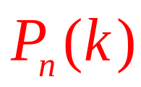
伯努利试验
n 重贝努利 (Bernoulli)试验概型：
1、试验可重复 n 次
2、每次试验只有两个可能的结果：
且
3、每次试验的结果与其他次试验无关——
称为这 n 次试验是相互独立的
n重Bernoulli试验中事件
A 出现 k 次的概率记为

Slide 3


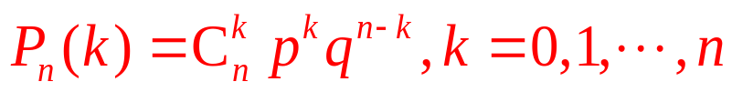
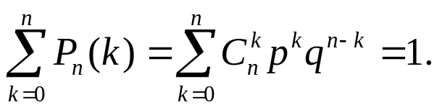





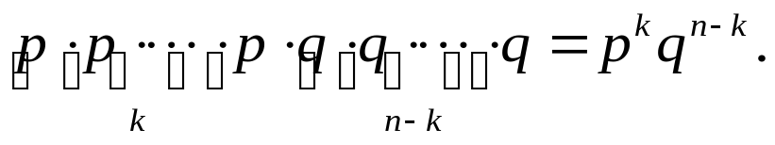
§1.9 独立试验序列
[定理9.1]
在n 重贝努利试验中，事件 可能发生的
次数为 ，且
此处 ，且
由贝努利概型知，在指定的 次试验中出现 ，
其余 次试验出现 的概率为

Slide 4





§1.9 独立试验序列
而这样的指定方式总共有 种，且这 种方式是互斥
的，
又由于 次试验所有可能的结果就是事件 发生
次，而这些结果是互斥的，所以有

Slide 5
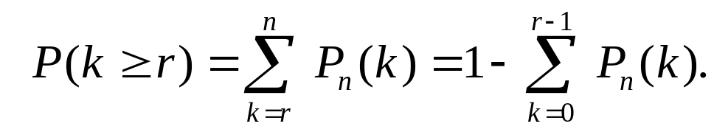
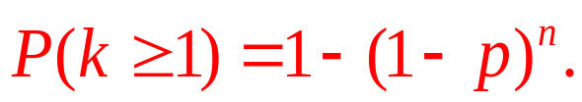

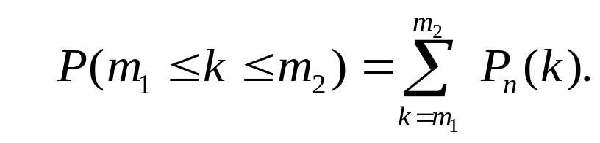
§1.9 独立试验序列
[两个常用公式]

Slide 6
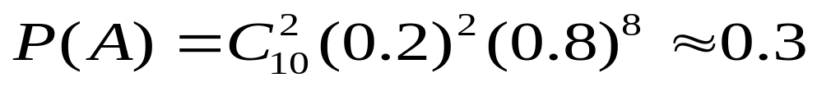
例9
[例1] 某人独立射击10次，每次命中率为0.2，
求:(1)击中两次的概率；
(2)至少击中一次的概率.
解 这是伯努利概型，设A表示事件“击中
两次”，B表示事件“至少击中一次”，则
(1)
(2)

Slide 7






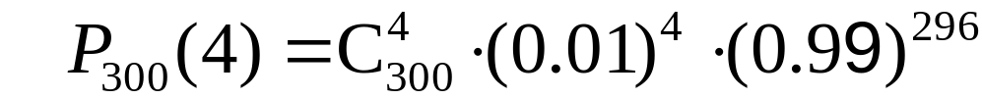

§1.9 独立试验序列
[例2]

Slide 8








例9
[例3] 甲、乙两个运动员进行乒乓球单打比赛，如果每局甲获胜的概率为0.6，乙获胜的概率为0.4，比赛可以采取三局两胜制或五局三胜制，问哪种赛制下甲获胜的概率更大？
解
设 表示甲获胜
(1)若采取三局两胜制，则甲在下列两种情况下获胜
所以

Slide 9
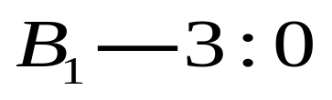
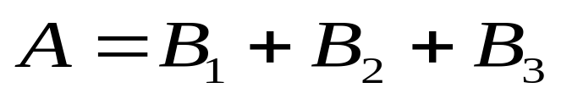
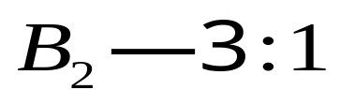
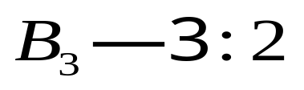



例9
(2)若采取五局三胜制，则甲在下列三种情况下获胜
所以
可见，五局三胜制更好一点.

Slide 10
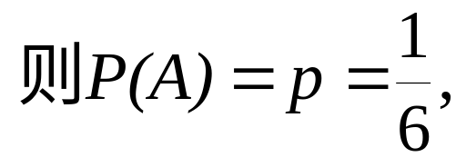
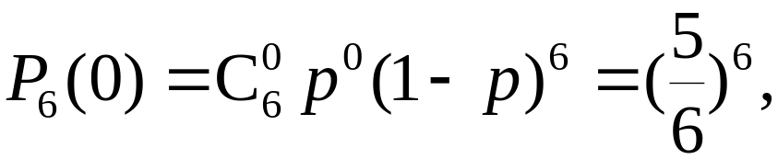

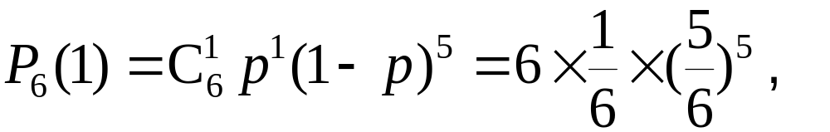
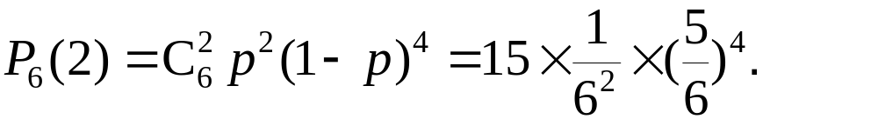
§1.9 独立试验序列
[例4]

Slide 11


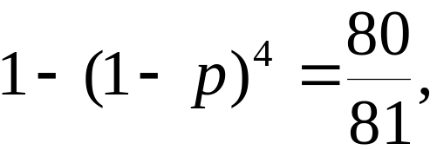

§1.9 独立试验序列
[例5]

Slide 12
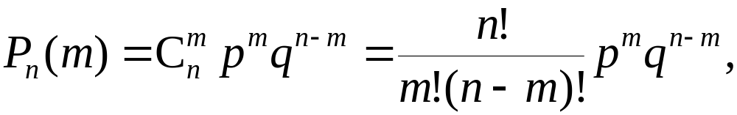

§1.9 独立试验序列
小 结
1. 独立试验序列是概率论历史上最早研究的概率模型之一,由此产生了二项分布(两个最重要的离散分布之一).
2. 两个重要公式：

Slide 13
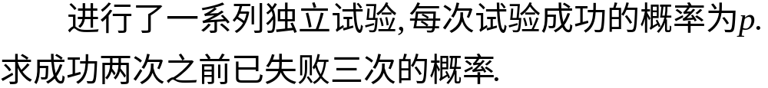
§1.9 独立试验序列
思考题

Slide 14





§1.9 独立试验序列

